Slide 1
Мастер-класс «Массажная дорожка своими руками»
МУНИЦИПАЛЬНОЕ БЮДЖЕТНОЕ ДОШКОЛЬНОЕ ОБРАЗОВАТЕЛЬНОЕ УЧРЕЖДЕНИЕ ДЕТСКИЙ САД №24 «ЗВЁЗДОЧКА» МУНИЦИПАЛЬНОГО ОБРАЗОВАНИЯ АБИНСКИЙ РАЙОН
Воспитатель: Бондарь Н.В.
Ст. Мингрельская
2019г.

Slide 2
В последнее время возросло число детей с нарушением опорно-двигательного аппарата, в том числе плоскостопием.
Для укрепления стопы рекомендуются различные виды ходьбы: по гальке, песку, ребристым и ортопедическим дорожкам, массажным коврикам. Поэтому при работе с детками каждый воспитатель применяет разнообразные массажные дорожки и коврики.

Slide 3
Ходьба по массажным дорожкам – это прекрасное средство тренировки мышц стопы. Ребенок ставит ножку по-разному, при этом по-разному работают различные мышцы, а нервные окончания получают различные сигналы и в результате получается тренировка нервно-мышечной системы.
И все это происходит в игре, благодаря чему ребенок испытывает положительные эмоции.

Slide 4
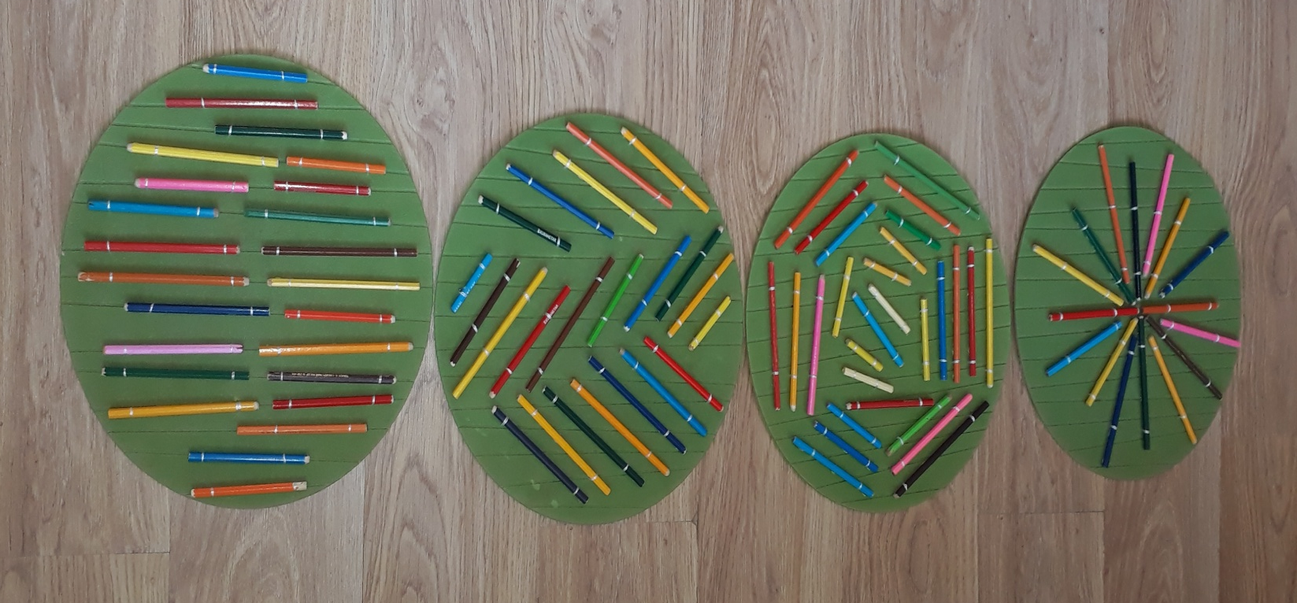
С целью укрепления здоровья детей я сделала вот такую массажную дорожку.

Slide 5
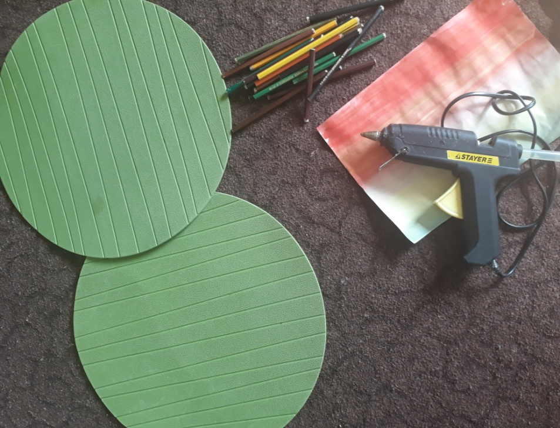
При её создании использовались:
для основы салфетки под столовые приборы,
ненужные цветные карандаши,
клеевой пистолет.

Slide 6
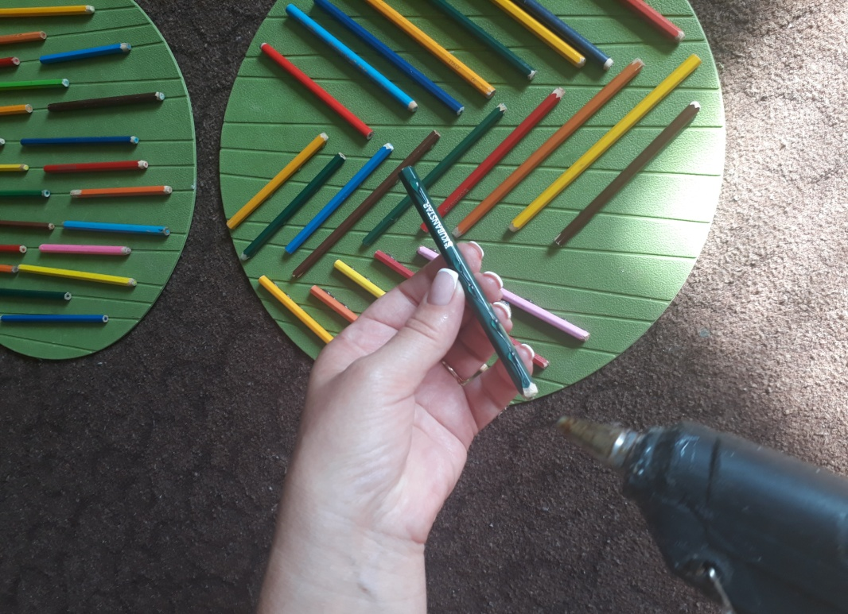
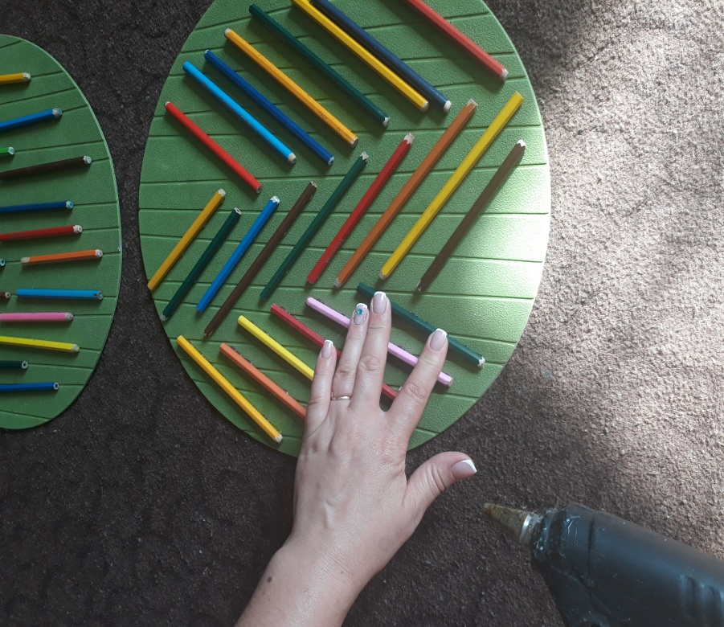
Карандаши можно разложить любым узором.

Slide 7
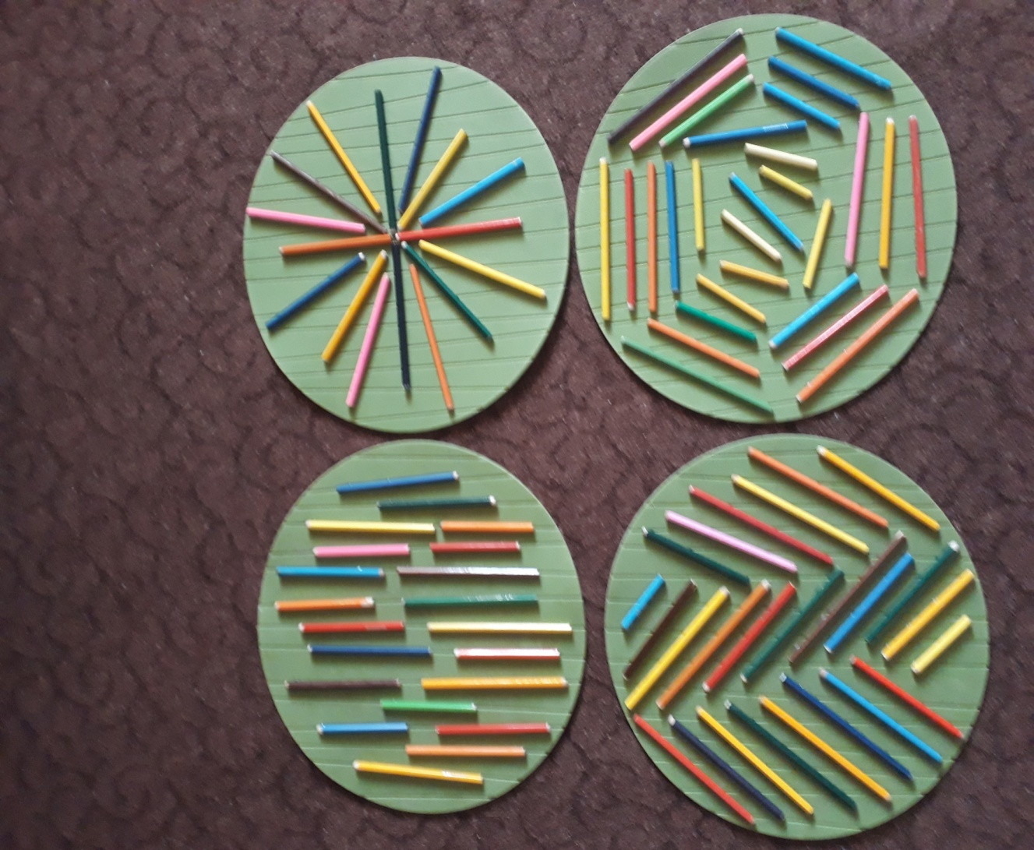
Вот такие простые предметы превратились в яркое, удобное в использовании оборудование.

Slide 8
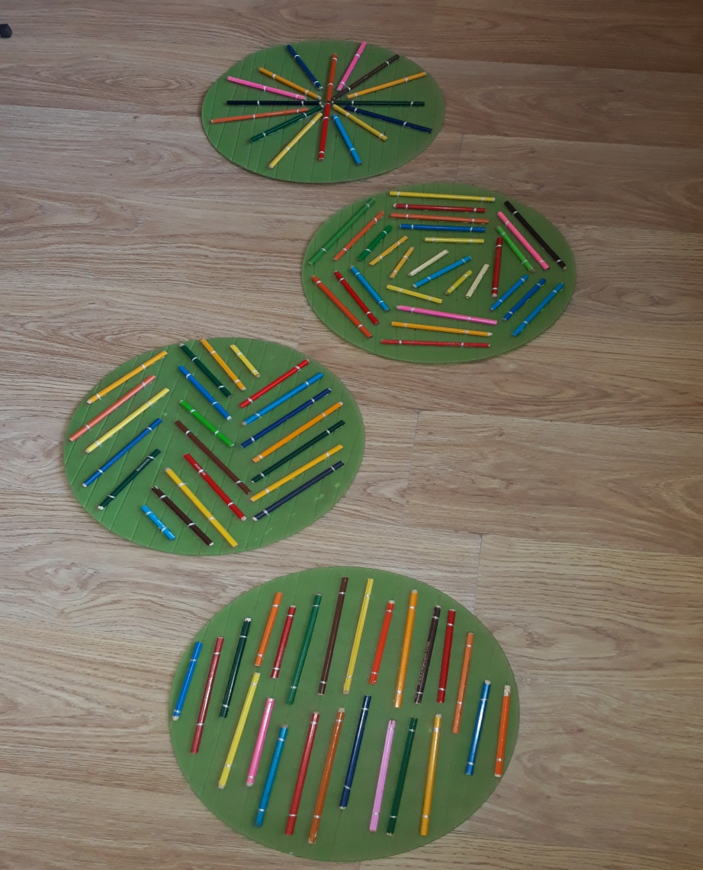
Для большей прочности , помимо горячего клея, карандаши были пришиты к основе нитками.

Slide 9
Ребятам новая дорожка понравилась сразу. Они с большим удовольствием её опробовали .

Slide 10
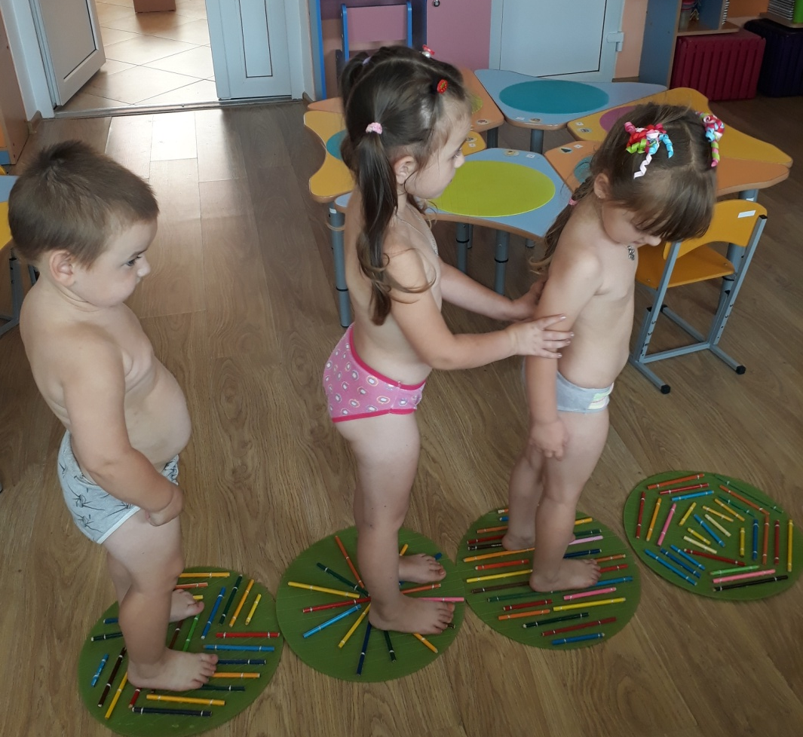
Коврик можно использовать в гимнастике после сна.

Slide 11
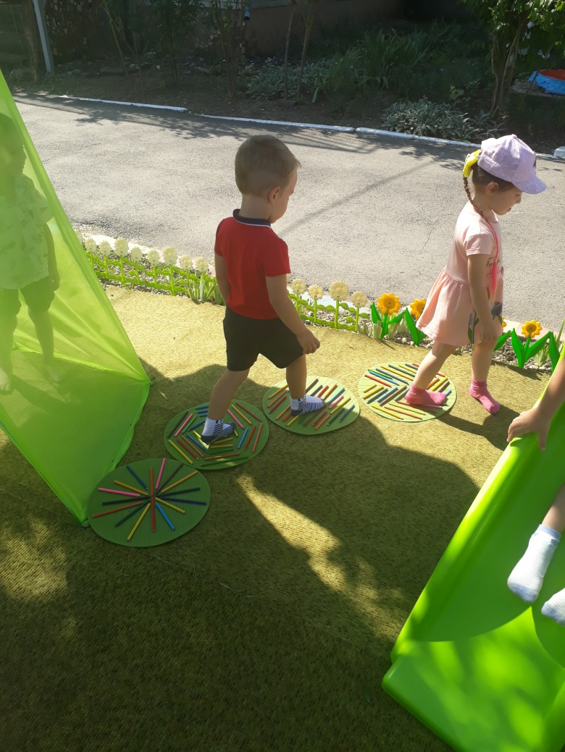
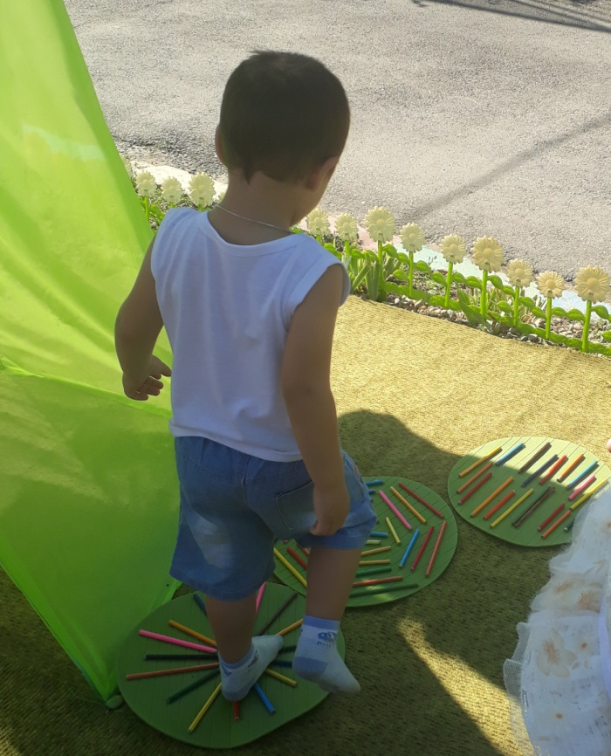
А так же и во время прогулки в летний период, как делаем мы.

Slide 12
Ежедневные занятия на массажной дорожке не менее 15 минут усиливают сопротивляемость детского организма к болезням. У них повышается иммунитет. Стимулируется рост ребенка и его умственное развитие, что очень важно. Массаж ступней ног приводит к урегулированию функций внутренних органов. К тому же дети приучаются ходить друг за другом в колонне, не толкаться, сдерживать себя.
Спасибо за внимание!

